Slide 1


Rencontre du Réseau Géomatique Varois
JEUDI 27 JUIN 2024
PROJET MUTUALISATION MOBILITE DOUCE

Slide 2
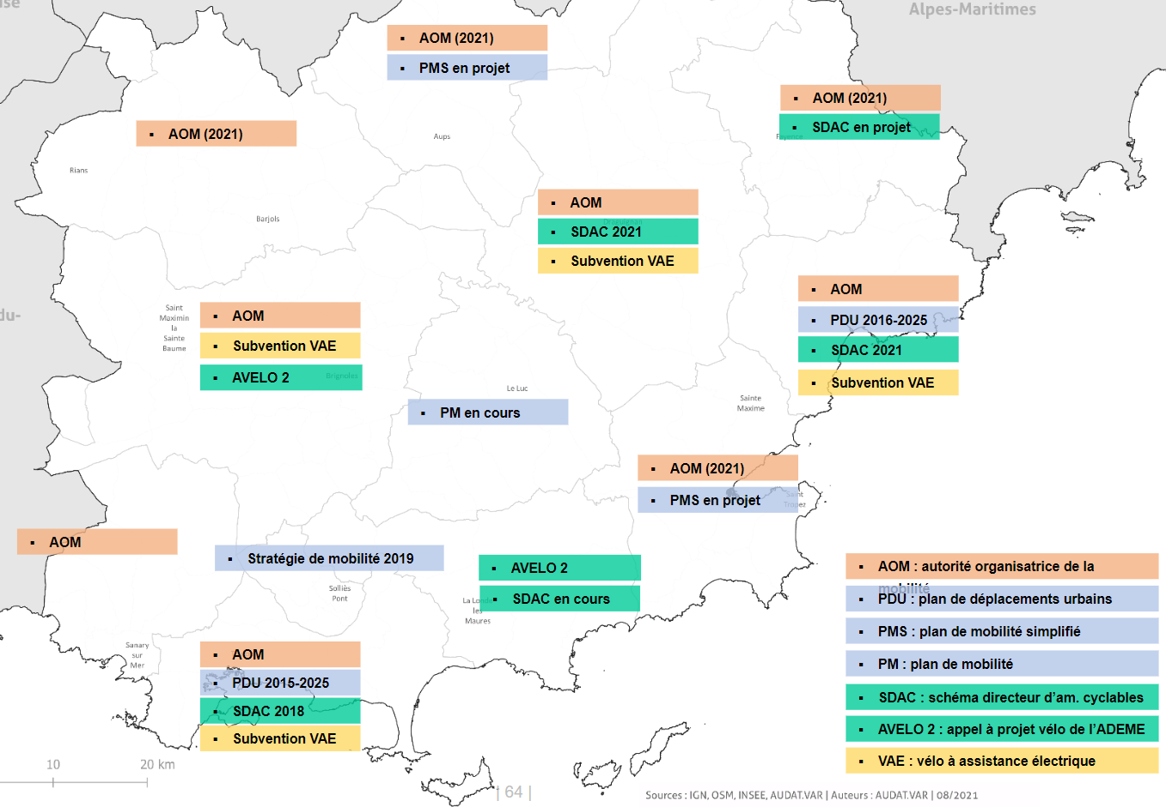
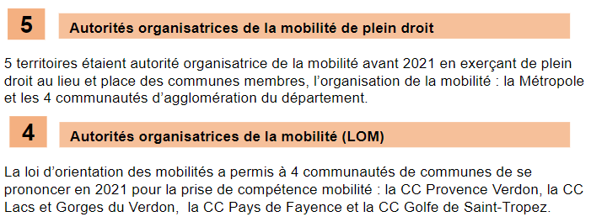
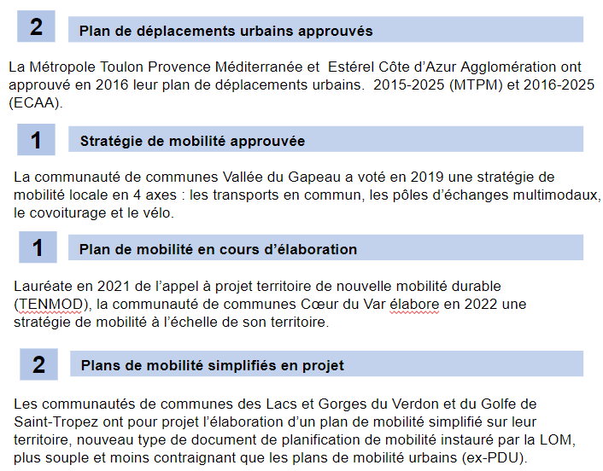
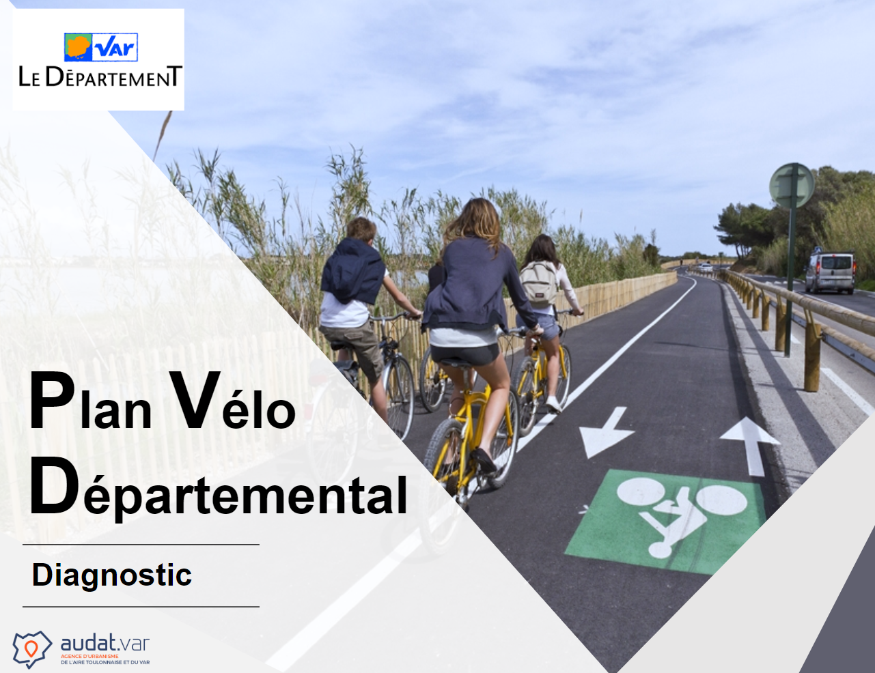
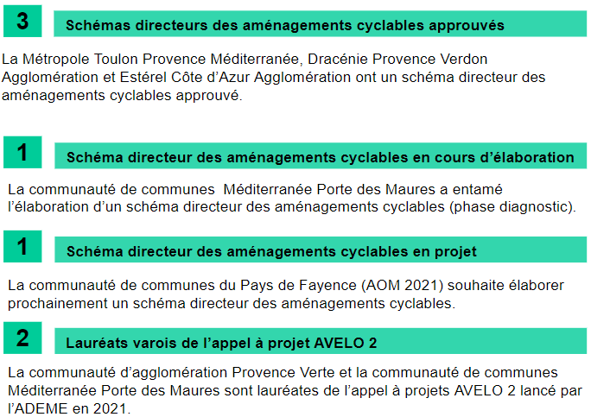

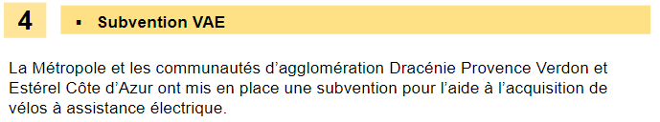

Rencontre du Réseau Géomatique Varois
JEUDI 27 JUIN 2024
CONTEXTE :
Source : plan vélo départemental Délibération du 7 février 2023

Slide 3
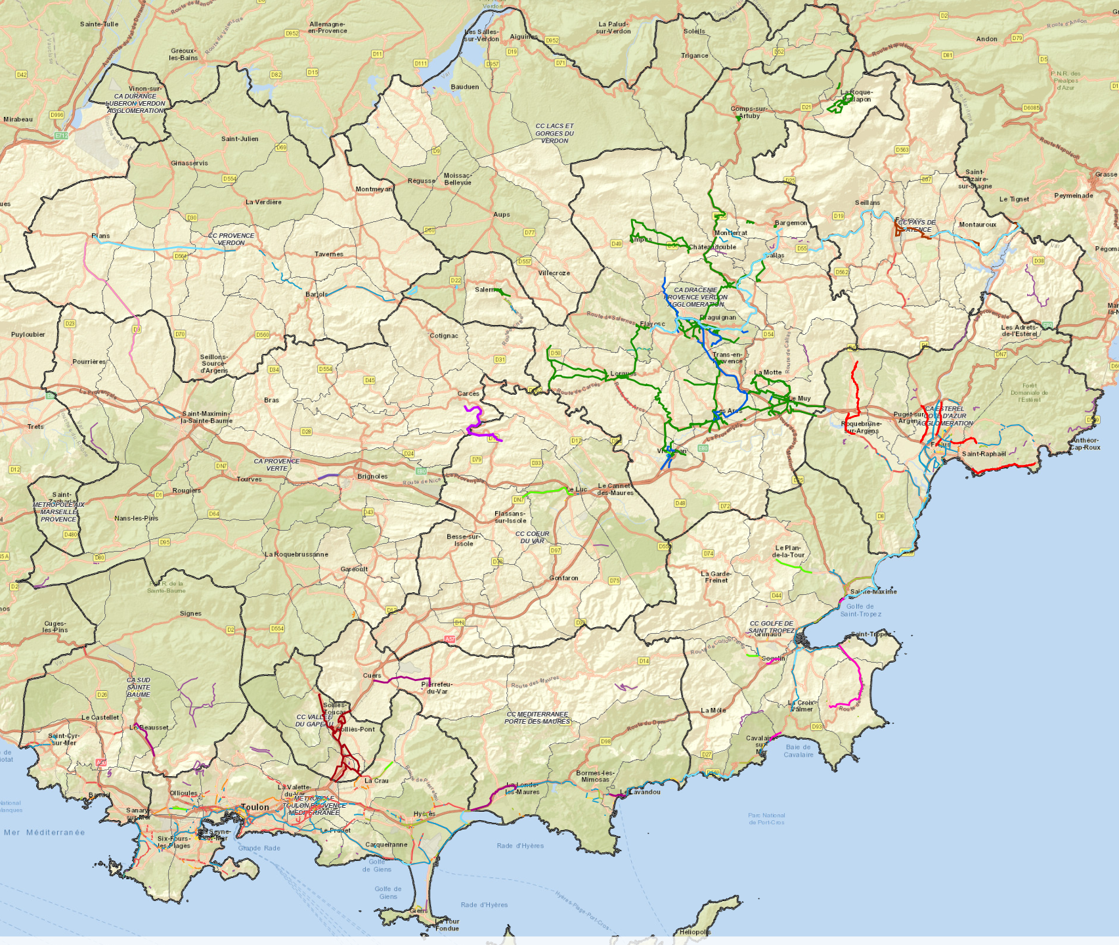
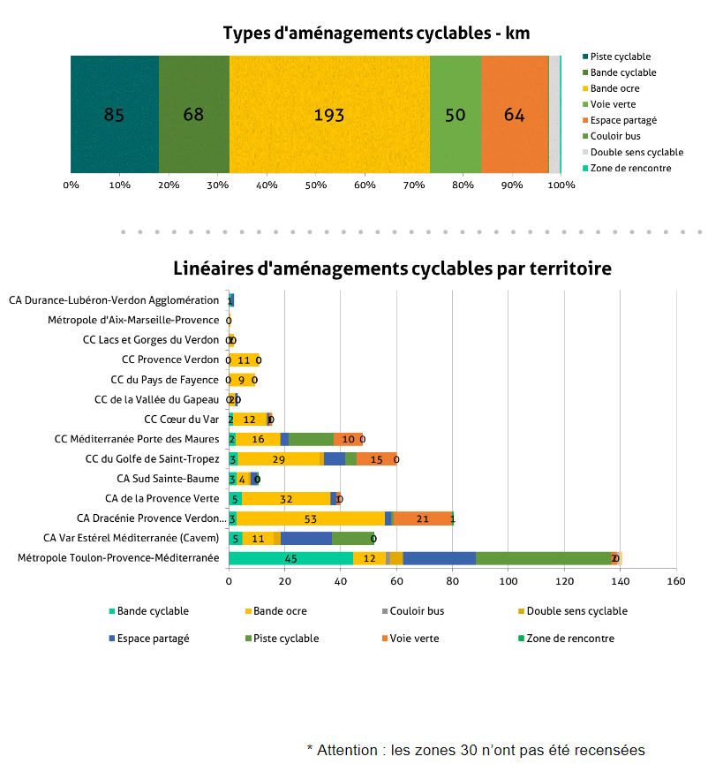
Rencontre du Réseau Géomatique Varois
JEUDI 27 JUIN 2024
CONTEXTE :
https://maps.var.fr/portal/apps/instant/media/index.html?appid=952b93ddb3bf41d6b51099d4a3aa5780
Source : plan vélo départemental Délibération du 7 février 2023
Source : SIG / CDVAR

Slide 4


Rencontre du Réseau Géomatique Varois
JEUDI 27 JUIN 2024
ENJEUX :
La question de la mobilité douce (aménagements cyclables) ne s’arrête aux limites de chaque territoire,
La question de la mobilité douce (aménagements cyclables) sur un même territoire peut concerner plusieurs gestionnaires,
La donnée doit être disponible et mise à jour,
OBJECTIFS :
Assurer l’interopérabilité entre les données => vers un modèle de données de données uniques ?
Assurer la disponibilité et la mise à jour
https://www.data.gouv.fr/fr/datasets/amenagements-cyclables-au-format-bnac/

